Slide 1
a1011026 김태형
UX/UI 실습

Slide 2
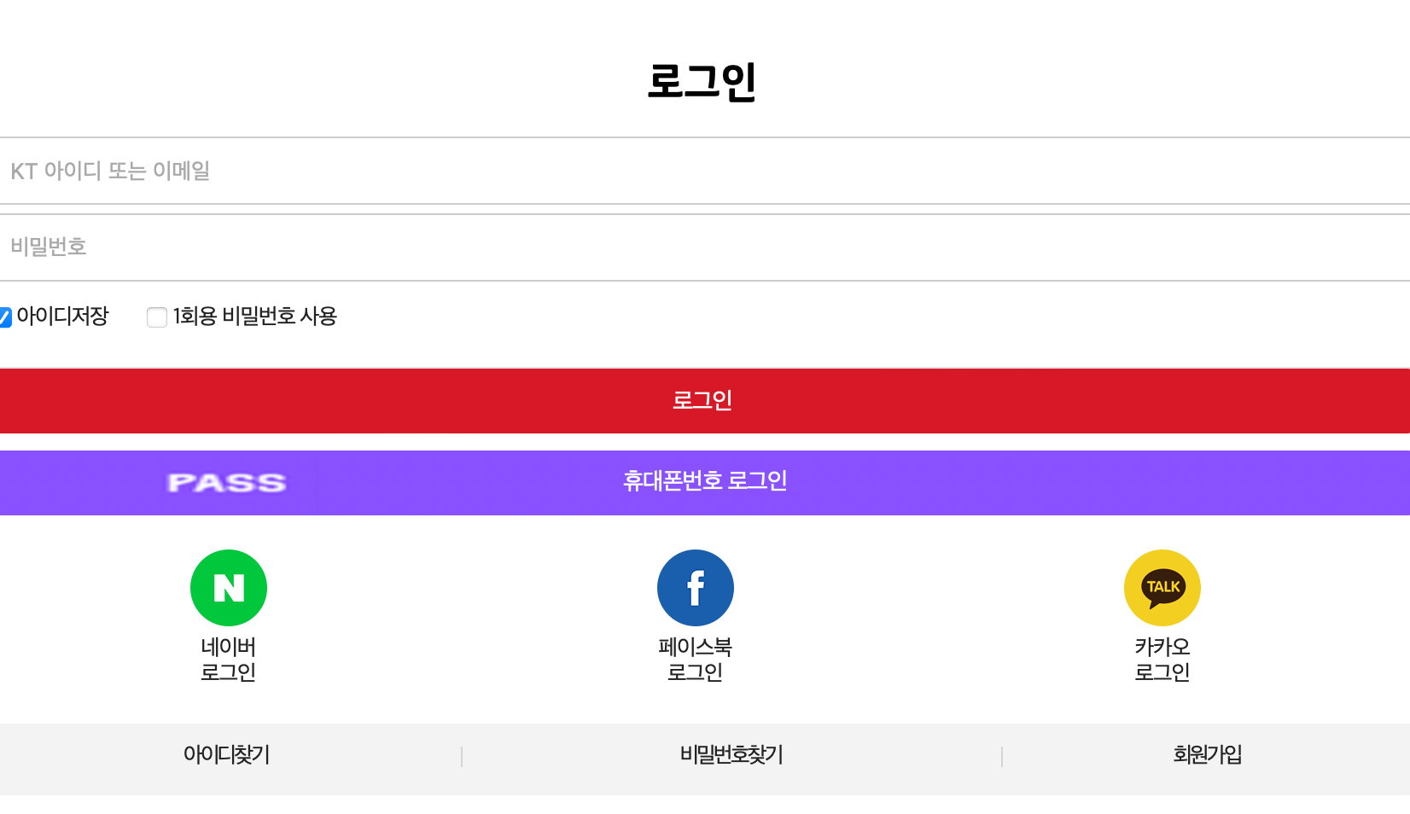
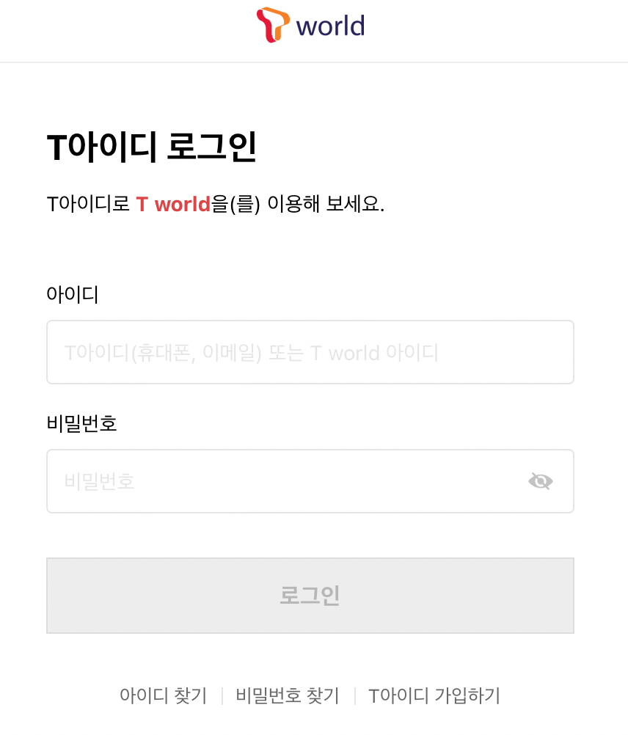
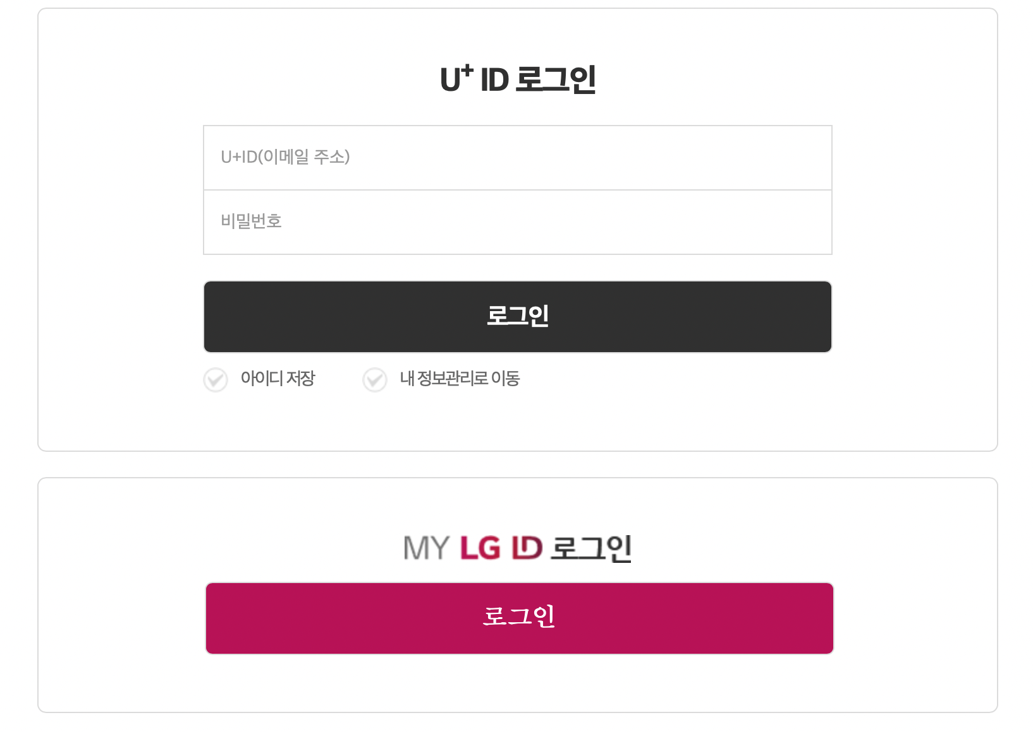
Task 1
이동통신 3사 mobile ux ui 분석
로그인 이슈
KT
유난히 통신사 로그인 정보는 아이디 비밀번호가 기억이 나지 않는 경우가 있는데 핸드폰 번호로 로그인 할 수 있는 점이 좋은거 같다.
LG
skt와 마찬가지로 다양하고 편리한 로그인 방식이 채택 된다면 좋을 것 같다.
여긴 항상 부모님의 요금을 설정하기 위해 들어가려는데 항상 아이디 비밀번호를 까먹어서 애먹는다

Slide 3
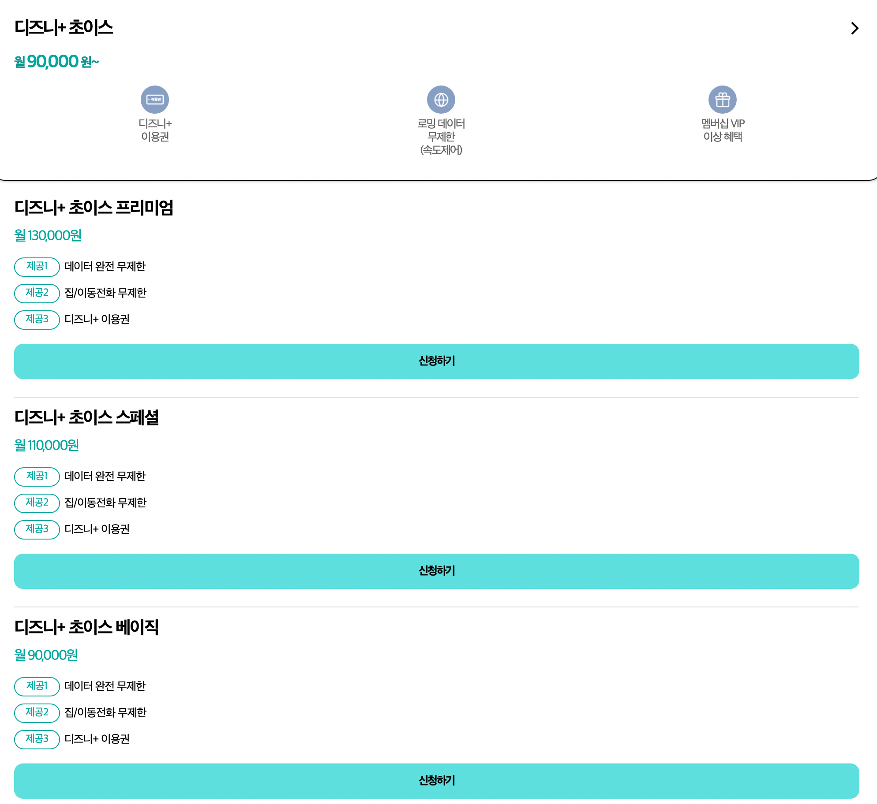
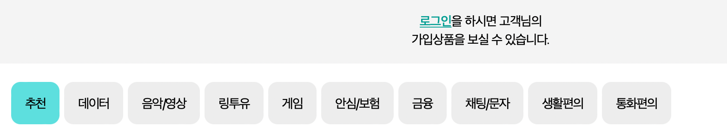
Task 1
Task 1
이동통신 3사 mobile ux ui 분석
이동통신 3사 mobile ux ui 분석
요금제 안내
요금제 안내
1. 전체적으로 상품을 찾기도 편했고 부가서비스 목록을 편하게 정리해 필요한 부분을 잘 찾을 수 있었다.
2. 하지만 요금제가 궁금해 옆 사진에서 보듯이 가격은 다른데 어떤 부가적인 부분때문에 가격이 다른지 한눈에 알아보기 힘들다. (굳이 한번 더 클릭해야하는데 불편할것 같다)
3. 내가 이용하는 상품과 다양한 요금제를 바로바로 비교하는 시스템은 정말 좋은것 같다.
4. kt 첫 입구에서 요금제 정보로 바로 가는 버튼이 없어 나이드신 분들에겐 조금 불편할 것 같다.
KT
KT

Slide 4
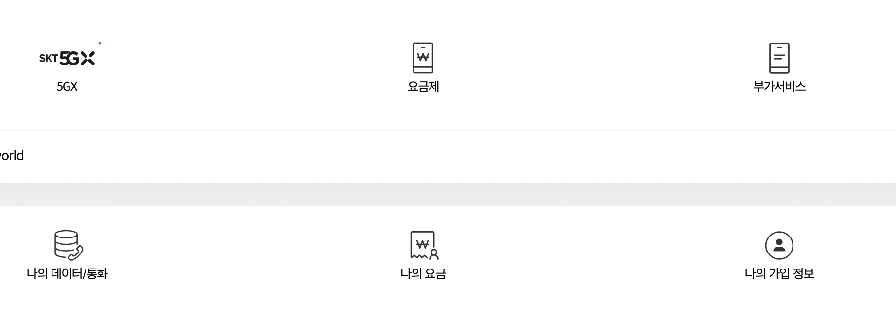
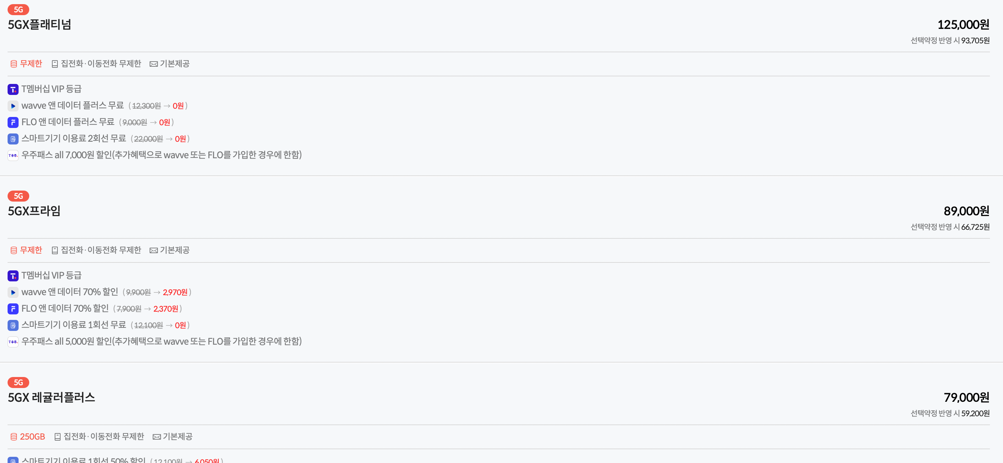
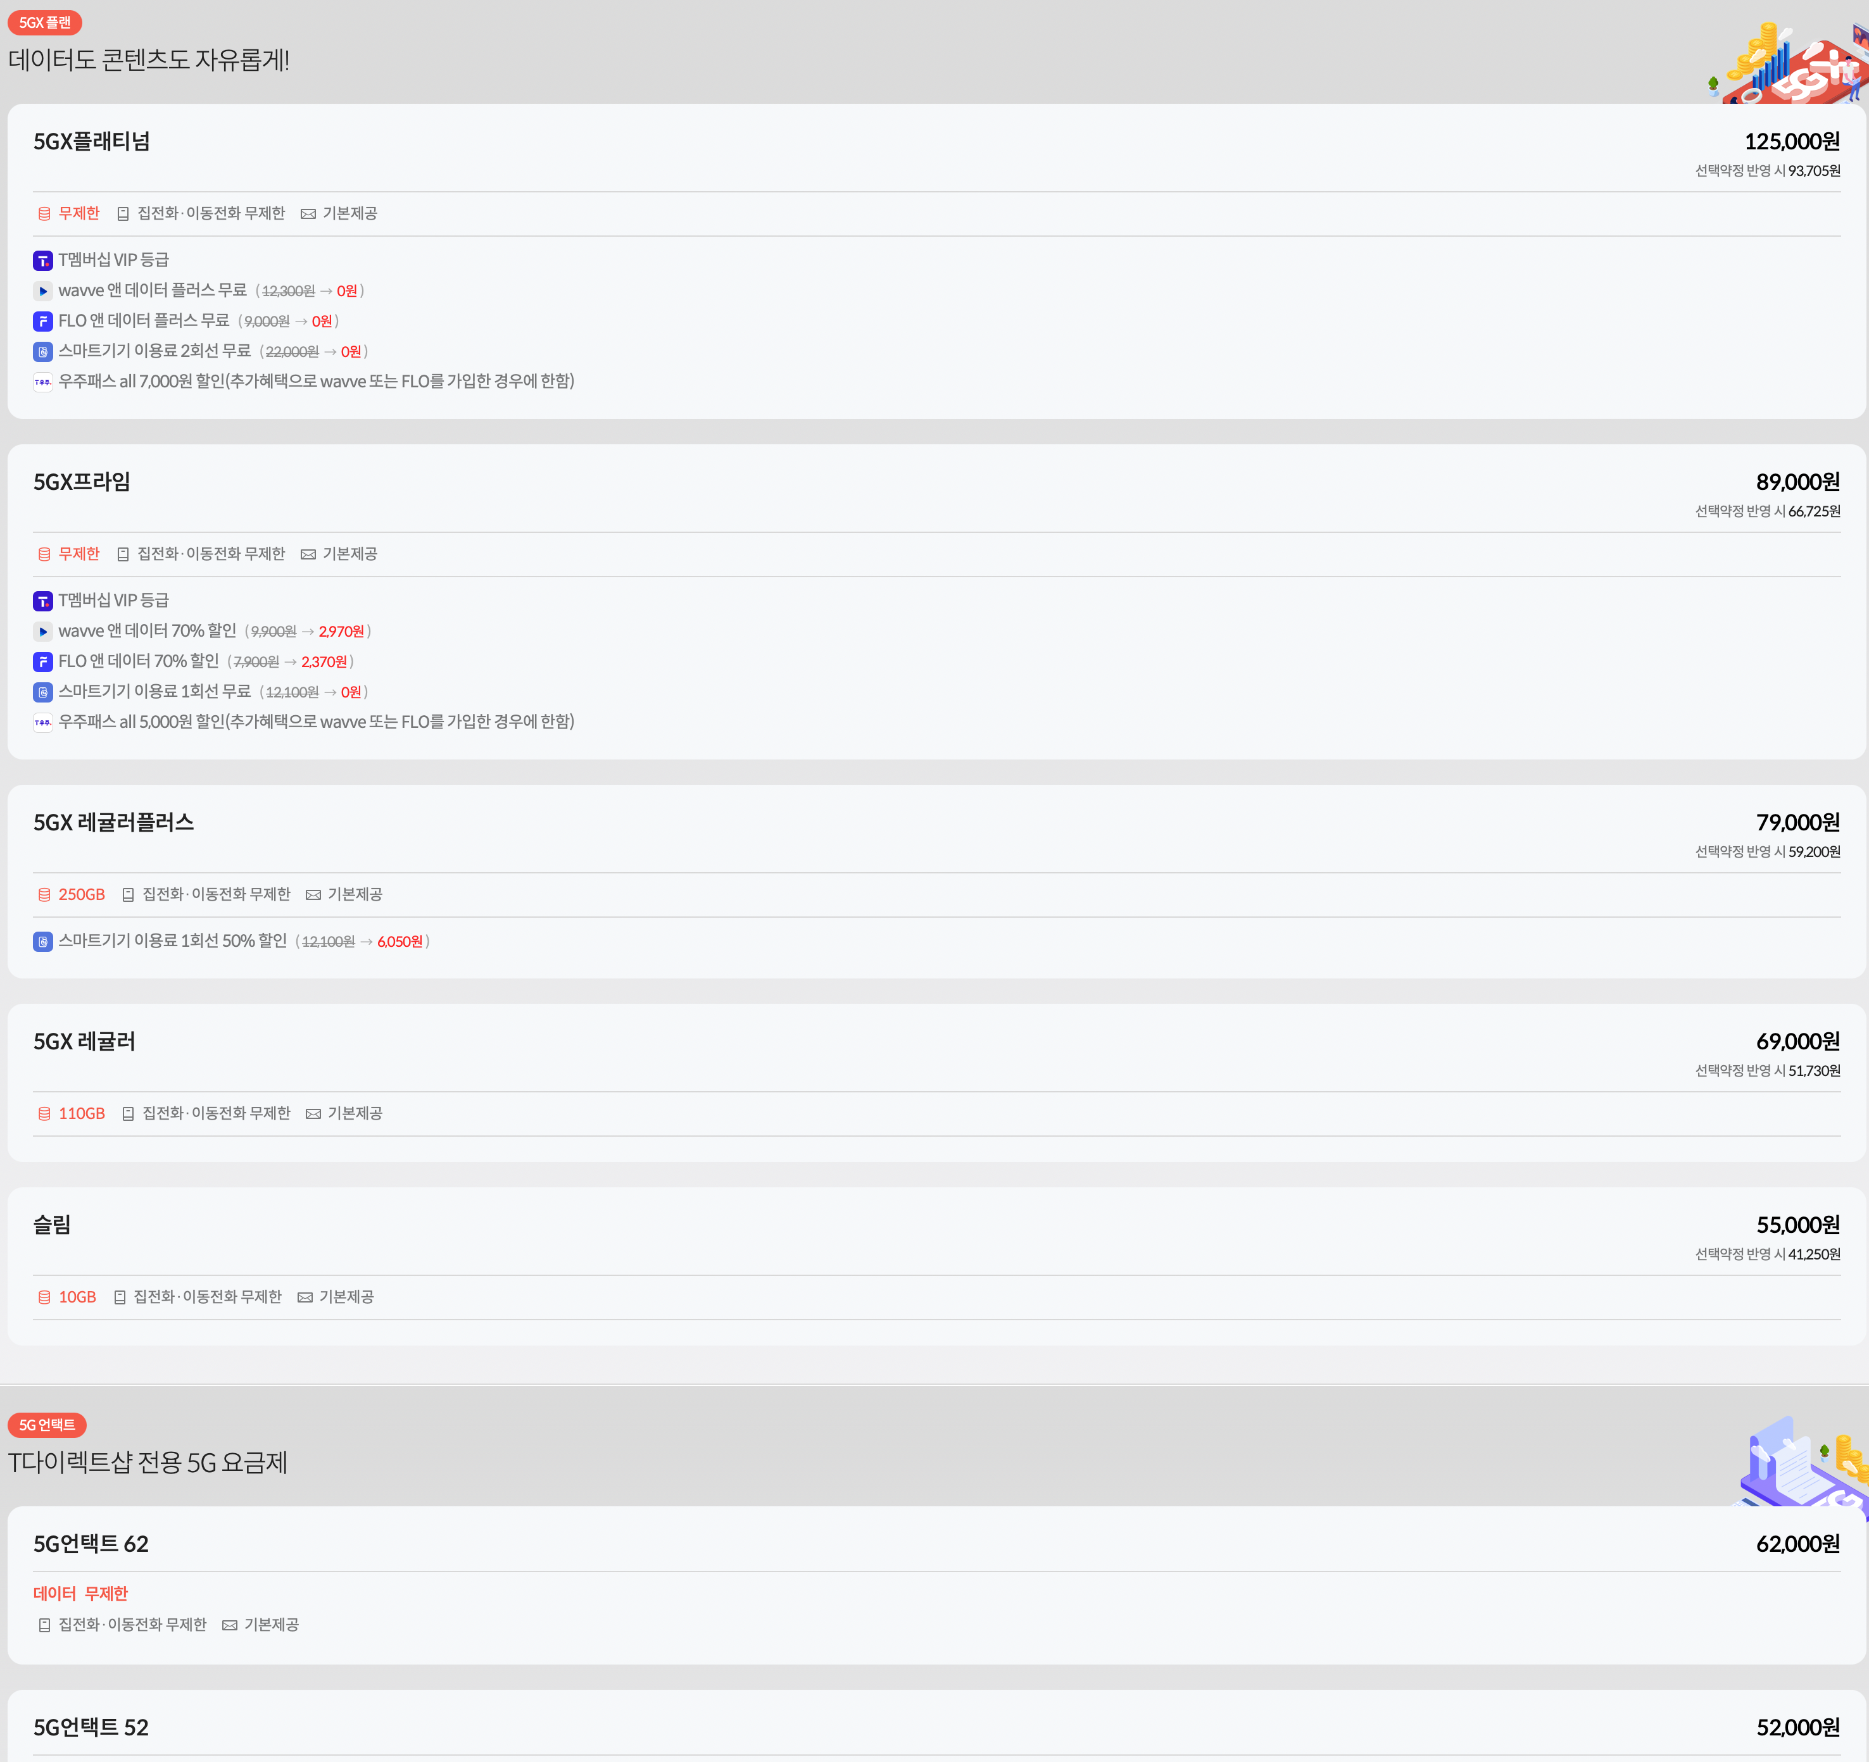
Task 1
이동통신 3사 mobile ux ui 분석
요금제 안내
SKT
1. 바로 어떤 요금제가 있는지 나의 요금은 어떤지 바로 바로 확인 할 수 있는게 좋은 것 같다.
2.
2. kt와 다르게 어떤게 다른지 적혀있기는 한데 그래도 많이 빈약해 보인다.
좀 더 자세히 써있었으면 좋겠다.
3. 전반적으로 요금제 보기도 편하고 무슨 차이가 있는지도 조금 관심있게 본다면 충분히 이해하기 쉽게 잘 만든 것 같다.
4. 근데 너무 많은 요금제에 머리가아프긴하다..

Slide 5
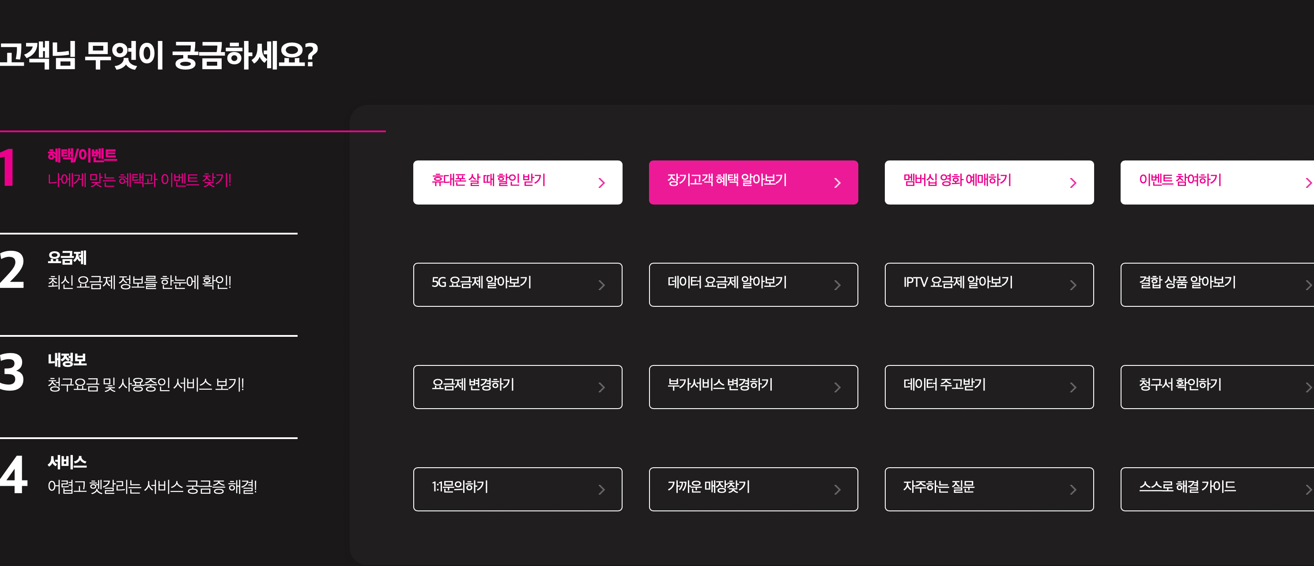
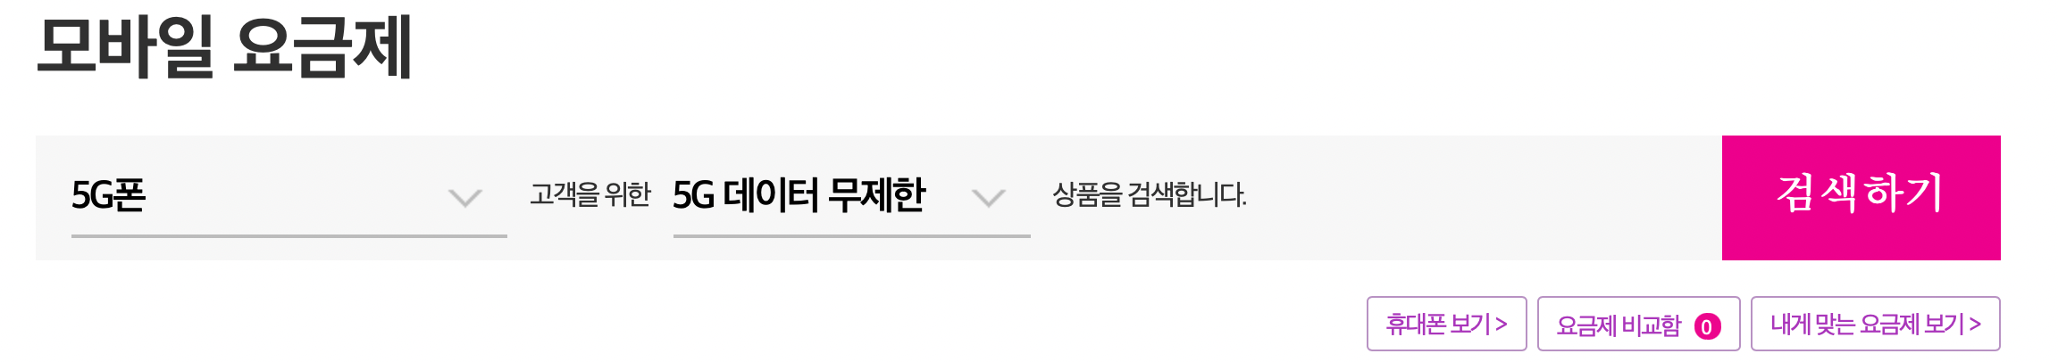
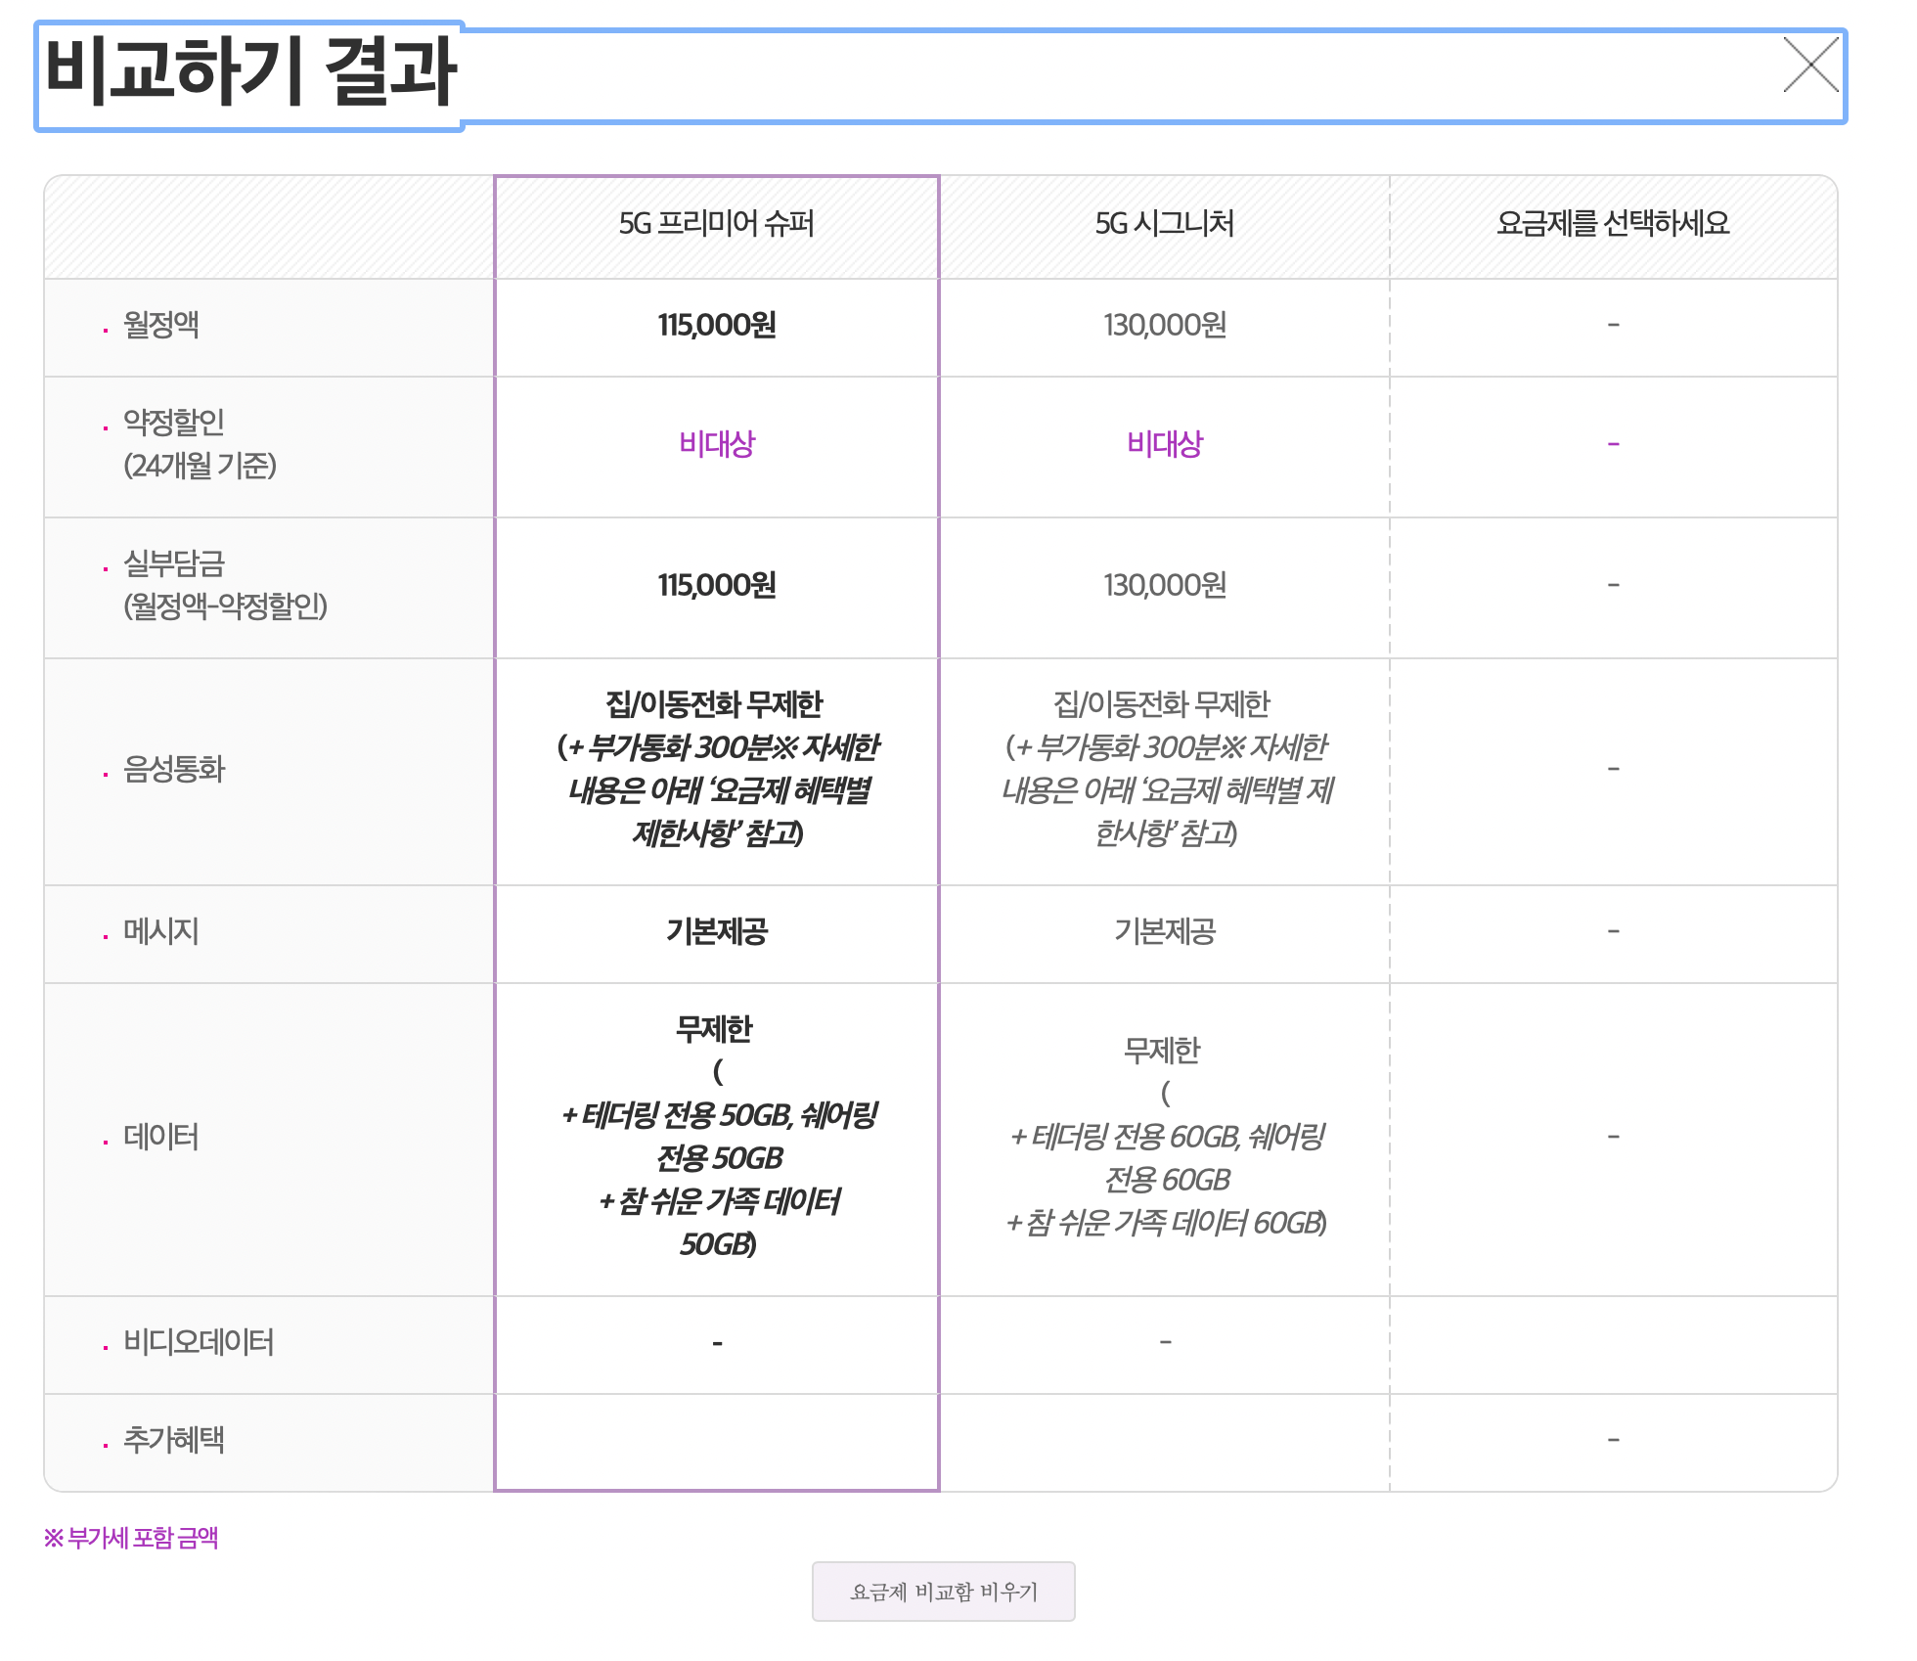
Task 1
이동통신 3사 mobile ux ui 분석
요금제 안내
LG
1. 정말 좋은 창 같다. 한번에 원하는 모든 정보를 알아보기 쉽게 표시했다. 하지만 이 창이 맨 밑에 있고 검은색이라 별로 안중요해보이는게 흠이다.
2. 앞에 skt 같은 경우 5g 이지만 진짜 너무 많은 요금제에 정신이 혼미했는데 이렇게 원하는 상품만 딱 클릭해서 나올 수 있게 하면 좋은 거 같다.
3. 이렇게 요금제 비교를 쉽게 하는 창이 있고 어떤 차이가 있는지도 핵심은 다 들어있고 간단해서 감탄이 나온다. 잘 만들었다..
4. 하나 단점이라면 보통 핸드폰요금과 결합할인, 인터넷 이런 것들은 하나로 뭉쳐지는데 그런 요금제를 보려면 다른 메뉴창으로 가서 다른 창에서 봐야한다는게 많이 아쉽다.

Slide 6
Task 1
이동통신 3사 mobile ux ui 분석
기타
KT
1. 다양한 이벤트를 하는 걸 알겠지만 이벤트를 하러 오는 사람보다는 요금제를 바꾸거나 인터넷 성능, 할인혜택을 보러 오는사람이 많을텐데 너무 이벤트창에 힘을 준 느낌이 있다.
2. 맨 밑에 이런 서비스를 찾으시나요? 창은 좋은 것 같다. 나의 상황에 맞게 서비스 이용을 편하게 할 수 있을 것 같다.
3. kt가 인터넷 품질이 아주 좋다고 들었는데 얼마나 좋은지 광고가 있으면 좋을 것 같다.
4. 그리고 타 통신사의 정보와 비교하는 것은 데이터 연동의 문제로 쉽지 않겠지만 타통신사의 요금제 정보를 사용자가 기입해서 간접적으로 비교할 수 있도록 하면 좋을 것 같다.

Slide 7
Task 1
이동통신 3사 mobile ux ui 분석
기타
1. 분석하다가 .... 느낀건데 요금제를 보고 다시 홈으로 가고 싶은데 갈 수가 없다. 진짜 짜증난다. kt는 바로 갈 수 있는 버튼이 있는데 kt 사이트 잘만든거같다. 아 있었다... 근데 이게 너무 홈으로 간다는 버튼인지 알아보기가 힘들어서 조금 디자인의 변경을 추천한다.
2. 여긴 이벤트를 안하는지 이벤트에 대해선 관심을 갖기 힘들어보인다.
SKT

Slide 8
Task 1
이동통신 3사 mobile ux ui 분석
기타
LG
1. 챗봇이 있는데 너무 좋다. 근데 챗봇을 키면 새로운 창이 뜨면서 기존 창이 사라진다. 팝업형식으로 떠서 궁금한거 물어보고 다시 보고 있던 창으로 편하게 넘어올수 있게 해줘야한다.
2. 3사 요금제 결합할인을 비교하는 창이 있다.
3. 이벤트 혜택 같은 광고도 적절히 잘 나와있어서 효과적인거 같다.
4. 장점만 있어보이고 자세히 볼수록 잘 만들었는데 뭔가 어수선하고 잘만들었다는 생각이 들지 않는 UI 인 것 같다. UI 디자인이 많이 아쉬운 것 같다.

Slide 9
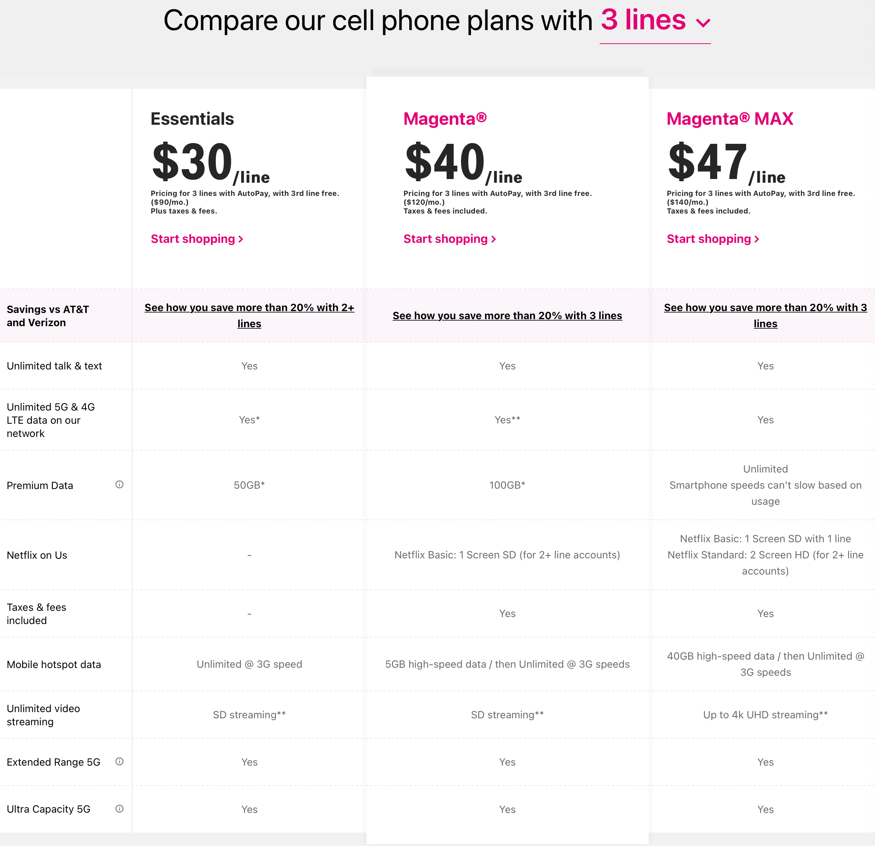

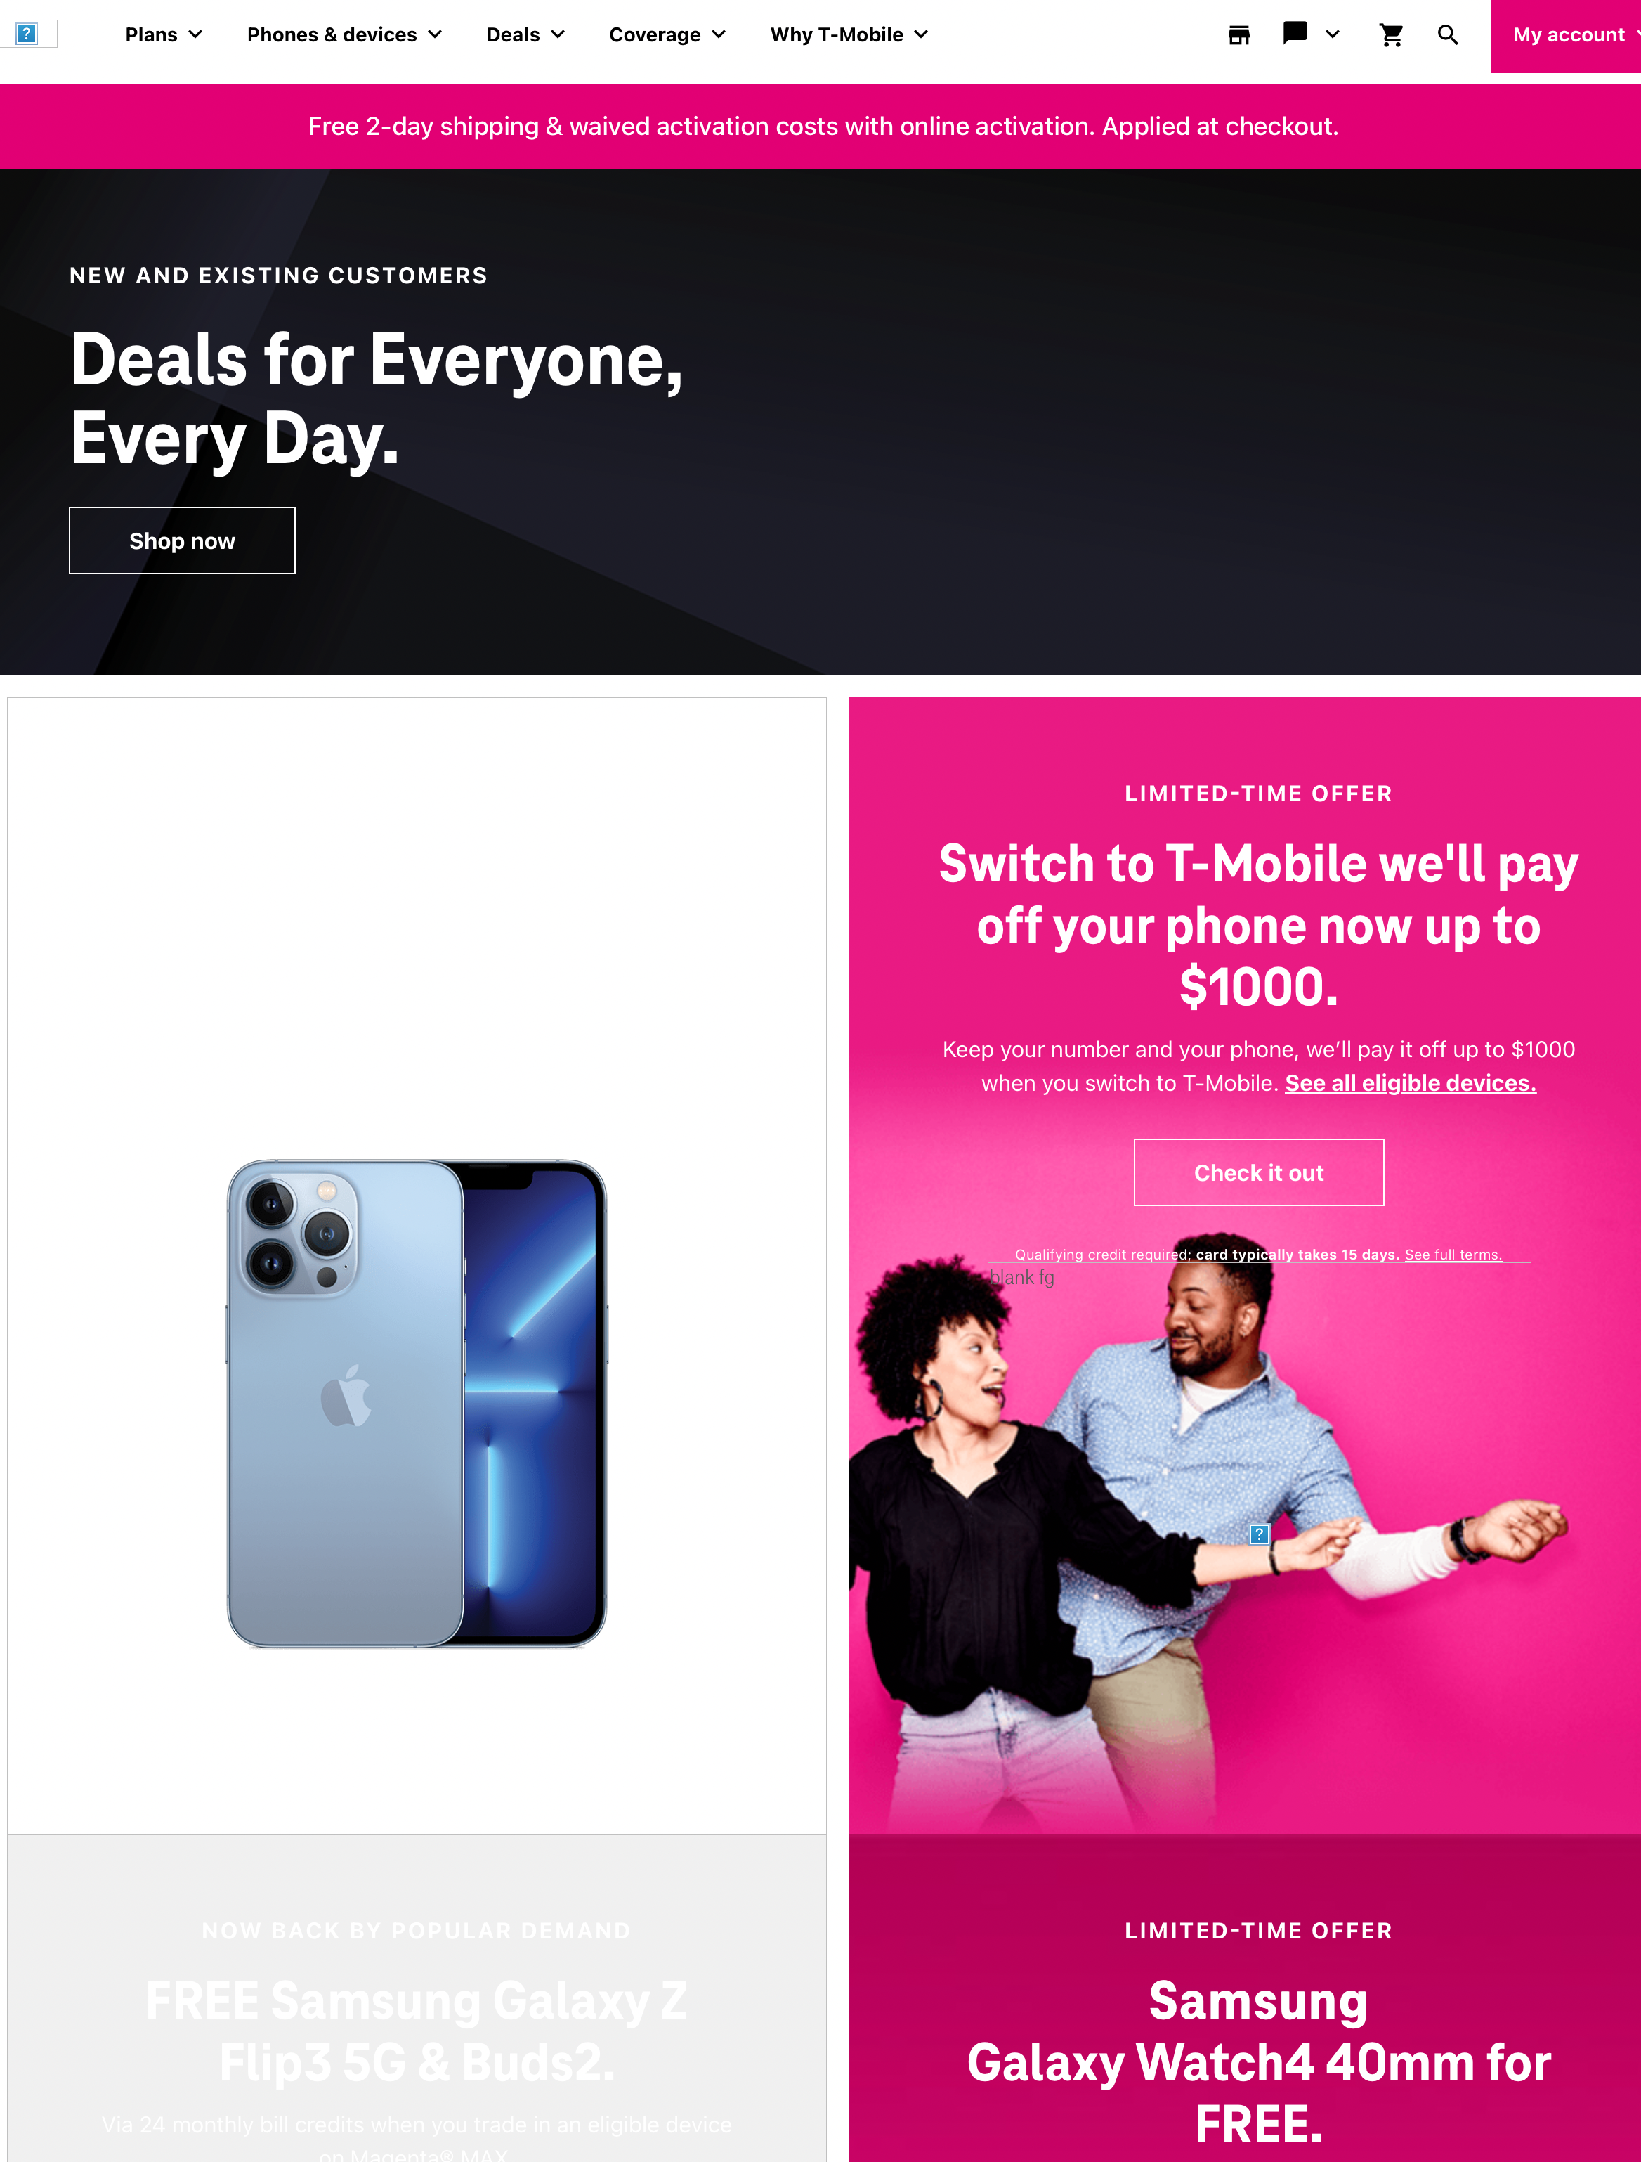
Task 2
해외 유명 이통사 벤치마킹하기
t-mobile
원하는 요금제의 등급 라인을 클릭하면 다음과 같이 요금제를 비교해서 보기 편하게 했다.
요금제 시스템 체계가 잘 잡혀 있어서 보기 편한 것 같다.
가만히 있으니까 이 버튼에서 도와준다고 계속 말을 건다. 들어가보니 lg에서 요구했던 팝업창으로 화면이 뜨고 UI도 괜찮고 도와주는 체계도 좋은거 같아서 배워야 할 부분 같다.
홈화면이 안이쁘고 외국이라 그런가
거부감이 조금 든다. 색이 너무 강렬해서
오래보기 눈이아프다.
그리고 핸드폰 파는데 초점이 강하게 맞춰있는
것 같다.

Slide 10
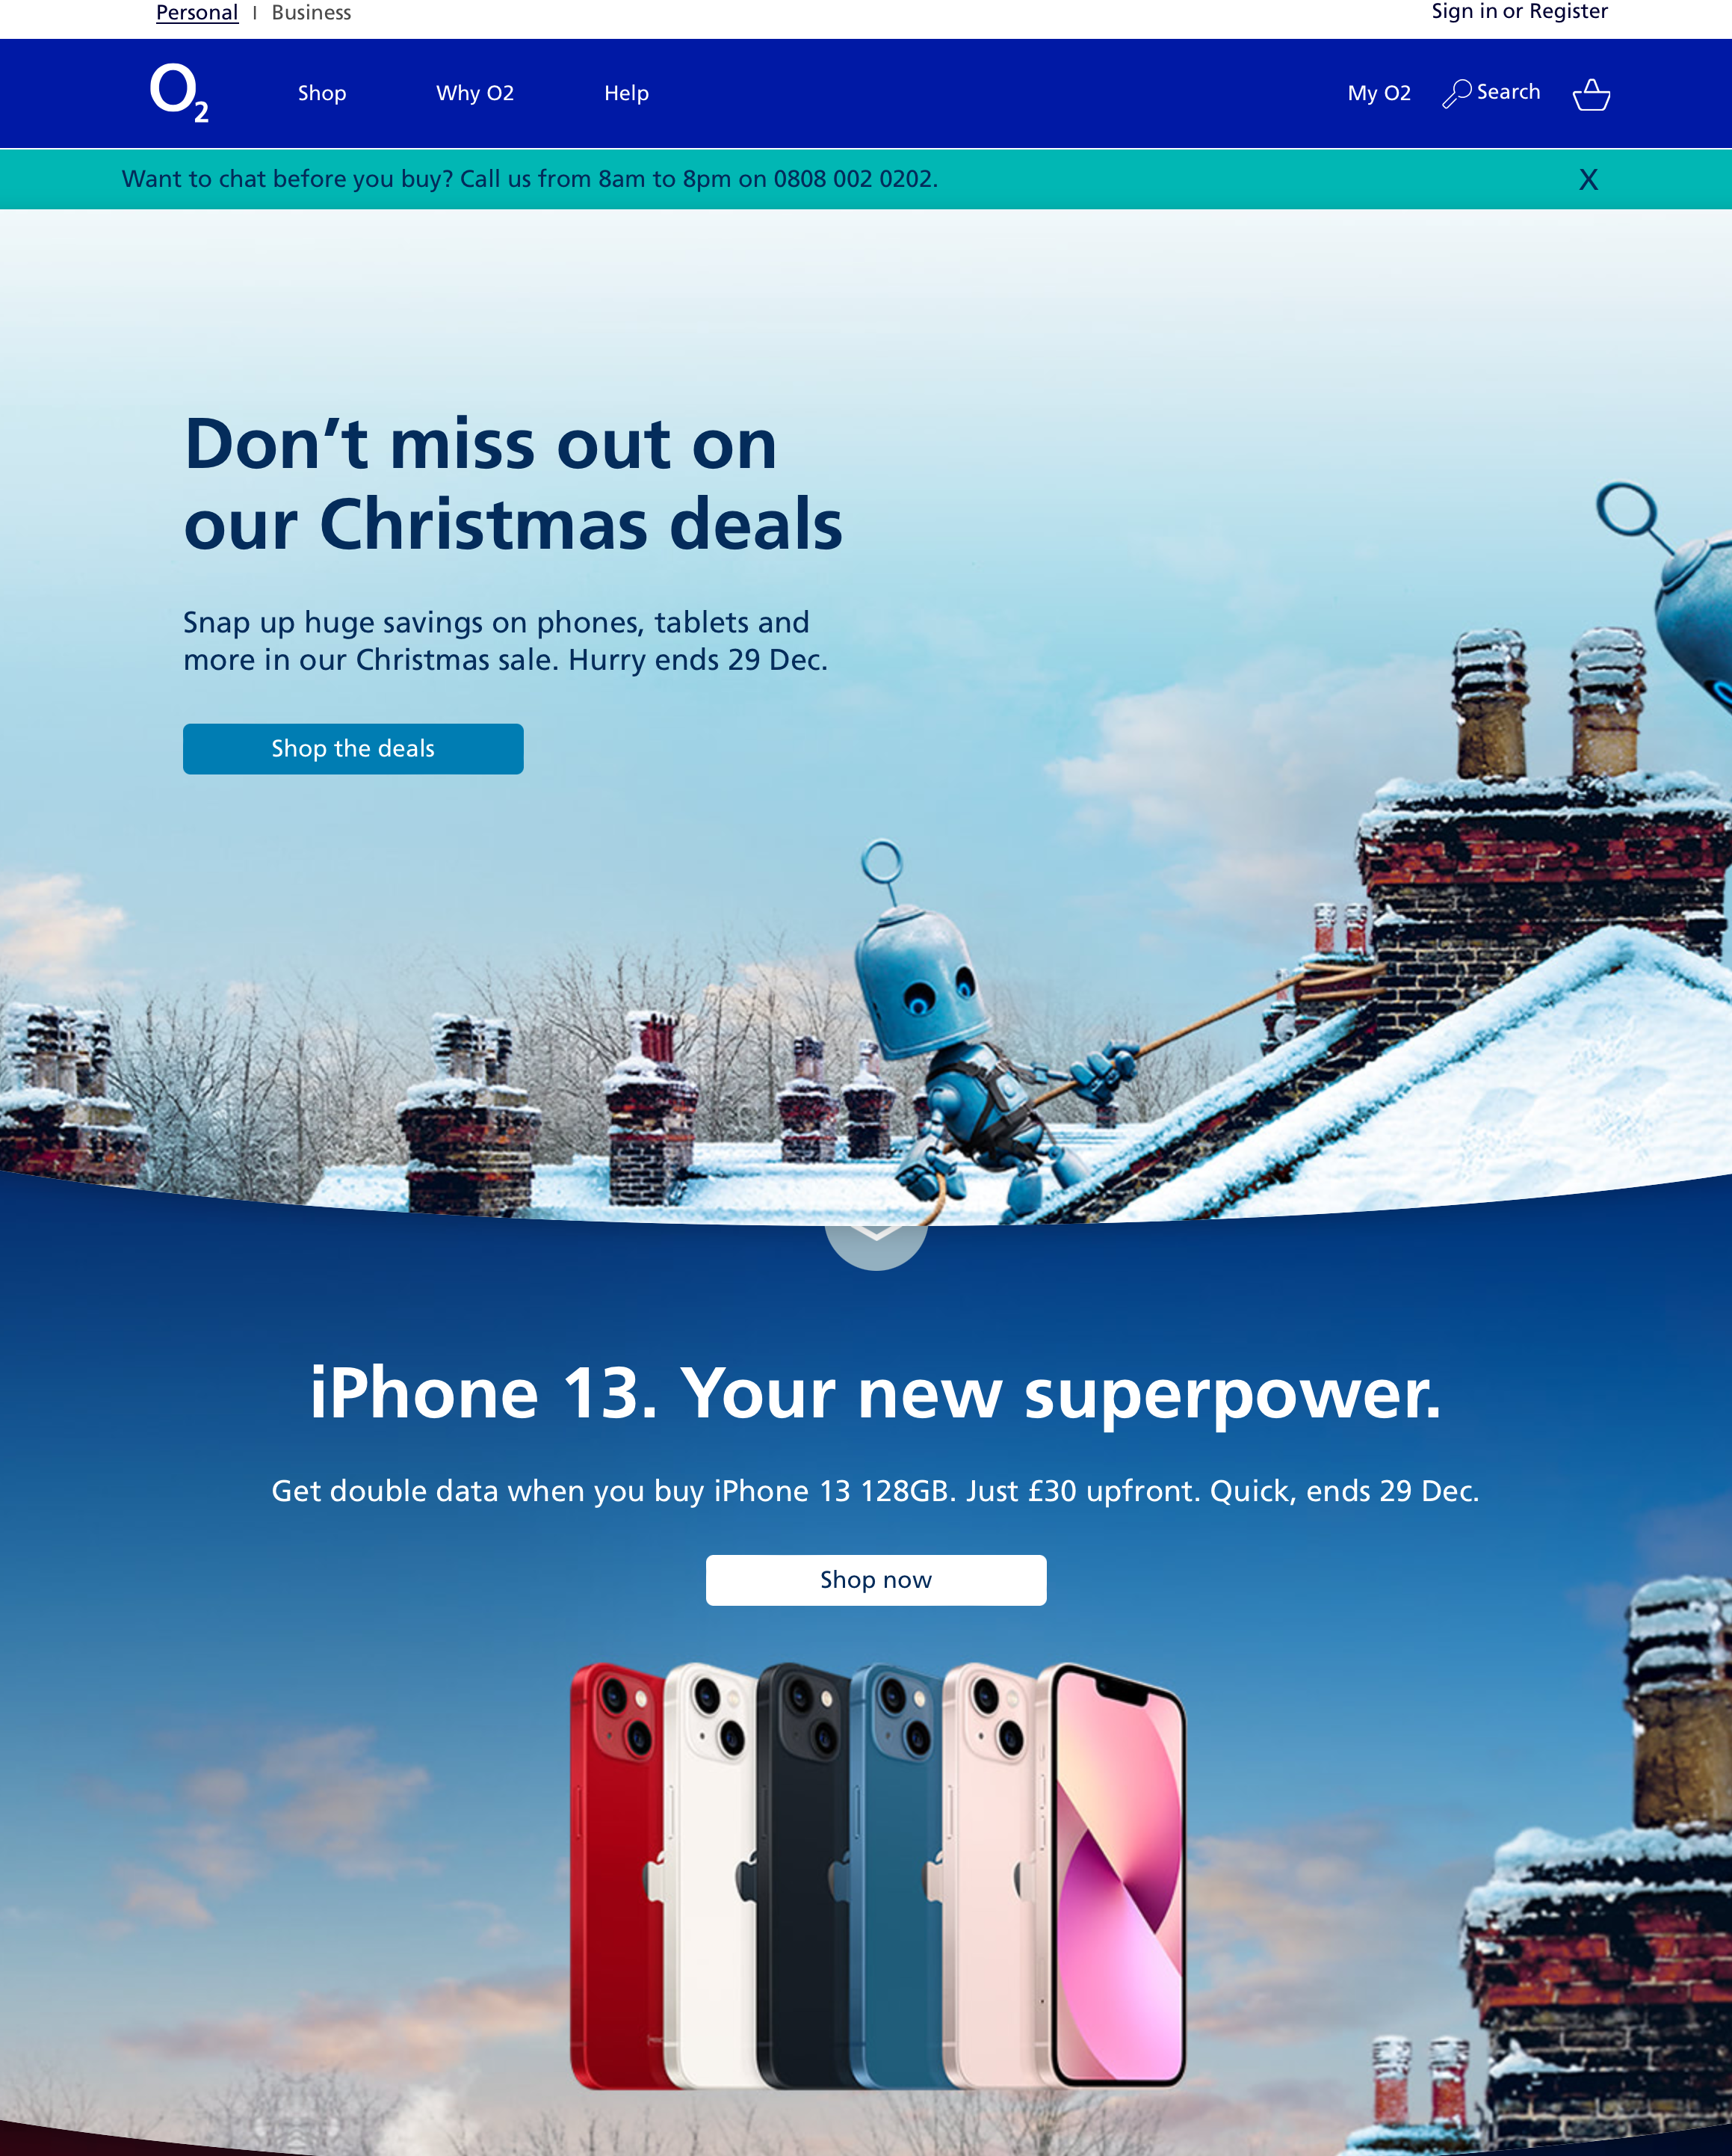
Task 2
해외 유명 이통사 벤치마킹하기
기타
너무 귀엽다. 그리고 이렇게 첫 화면에 많은 정보, 광고 없이 배치하는게 젊은 층에서는 좋은데 나이대가 있는 층에게는 뭐 어쩌라는건지 당황스러울수 있을 것 같다.
1.외국은 통신사에서 핸드폰까지 판매하는 사업이 잘 구축 되있는것 같다. 그래서 요금에 대한 정보를 찾기전에 핸드폰 부터 골라야해서 찾아 비교하기가 쉽지 않았다.
2. 다만 가만히 있을때 챗봇이 먼저 말을 걸어주면서 원하는 업무로 바로 이동하고 종료시 내가 보던 창으로 돌아오는 서비스는 가져와야 할 것같다.
3. 그리고 기술력에 대한 광고들과 자신의 회사에 대한 자부심을 드러내는 공간이 존재했는데 우리나라 이통사도 각 회사만의 특징을 홈페이지에 살려야 한다.

